Slide 1



TRƯỜNG TIỂU HỌC HÒA NGHĨA
CHÀO MỪNG
QUÝ THẦY, CÔ GIÁO VỀ DỰ GIỜ THĂM LỚP
Môn: Tự nhiên xã hội - Lớp 1G
Giáo viên: Trần Thị Hương

Slide 2
BÀI 27:
  THỜI TIẾT LUÔN THAY ĐỔI
Tiết 3

Slide 3
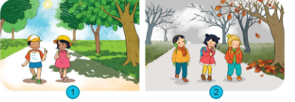
Hình nào cho biết trời nóng trời lạnh? Vì sao em chọn như vậy?

Slide 4
Hoạt động thực hành?
Đóng vai : người dẫn chương trình dự báo thời tiết?

Slide 5
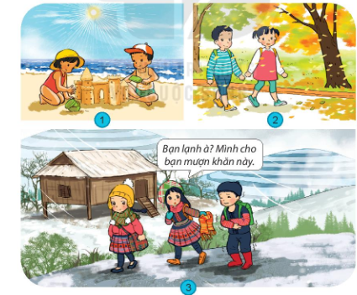
Hoạt động vận dụng
Cần mặc thế nào cho phù hợp thời tiết?

Slide 6
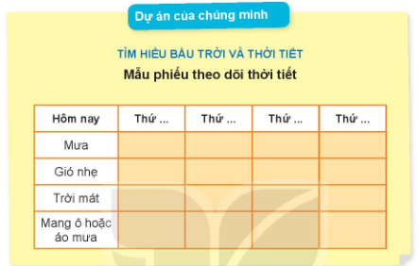
Theo dõi dự báo thời tiết hàng tuần và hoàn thành phiếu dự án

Slide 7
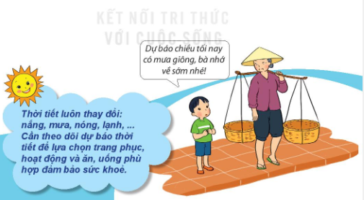
Em đã giúp người thân như thế nào để không bị ảnh hưởng sức khỏe khi thời tiết thay đổi?
Đóng vai các tình huống hoạt động ?

